Slide 1
AKDENİZ ÜNİVERSİTESİ TURİZM FAKÜLTESİ
GASTRONOMİ VE MUTFAK SANATLARI
TEMEL YEMEK PİŞİRME
ÖĞR.GÖR. GÖKHAN SARAÇ

Slide 2
DERSİN İÇERİKLERİ
ÜNİTE 1:DANA ETİ BÖLÜMLERİNİN SOUS VİDE TEKNİĞİYLE HAZIRLANMASI, PİŞİRİLMESİ. ÜNİTE 2:DANA ETİ BÖLÜMLERİNİN DİĞER YÖNTEMLERLE HAZIRLANMASI , PİŞİRİLMESİ.
ÜNİTE 3:KUZU ETİNİN BÖLÜMLERİ ,KULLANILDIĞI YERLER VE PİŞİRİLMESİ.
ÜNİTE 4:KÜMES HAYVANLARININ ÇEŞİTLERİ ,HAZIRLANMASI VE PİŞİRİLMESİ.
ÜNİTE 5:DENİZ ÜRÜNLERİNİN ÇEŞİTLERİ,HAZIRLANMASI VE PİŞİRİLMESİ.
ÜNİTE 6:FONDLAR,KONSOMELER,STOK ÇEŞİTLERİ.
ÜNİTE 7:ÇORBALAR,YÖRESEL ÇORBALAR,ULUSLAR ARASI ÇORBALAR.
ÜNİTE 8:MAKARNA YAPIMI,TEKNİKLERİ VE MAKARNA SOSLARI.
ÜNİTE 9:PİZZA YAPIMI,TEKNİKLERİ VE ÇEŞİTLERİ.
ÜNİTE 10:DENİZ KABUKLULARI KULLANILARAK RİSOTTO VE PAELLA YAPIMI TEKNİKLERİ.
ÜNİTE 11:KURU BAKLAGİLLER,KULLANILDIĞI YERLER,PİŞİRİLMESİ.
ÜNİTE 12:YARATICI MUTFAK ÇALIŞMALARI 1 (Soğuk Başlangıçlar)
ÜNİTE 13:YARATICI MUTFAK ÇALIŞMALARI 2 (Kokteyl Prolounge)
ÜNİTE 14:YARATICI MUTFAK ÇALIŞMALARI 3 (Banket Gala Yemeği)

Slide 3
ÜNİTE 1: DANA ETİ BÖLÜMLERİNİN SOUS VİDE TEKNİĞİYLE HAZIRLANMASI, PİŞİRİLMESİ.
ÜNİTENİN AMACI: Bu üniteyi tamamladık dan sonra ;
Sous vide tekniğinin yiyecekler üzerindeki etkisini öğrenecek,
Etleri bölümlerine ayırarak pişirilme öncesi hazırlığını ve sunumunu öğrenecek,
Etlerin yanında konulan hangi sosun,hangi garnitürün uygun olacağını bilecek,
Etlere hangi pişirme yöntemi uygulanacak hangi kesim tekniği uygulanmasını bilecek,
Herhangi bir restoran yada otel mutfağında genel olarak kullanılan ürünlerin bilgi ve becerisine sahip olacaksınız
İŞLENECEK KONULAR: Sous Vide tekniği, Izgara (Grilling), Ön Haşlama (Blaching) , Dry Aged Sistemi, Et Pişirme Derecelerine Göre İsimleri , Chimichurri Sos, Patates Garnitürü, Sebze garnitürleri
ANAHTAR KAVRAMLAR: Sous vide, Glaze (Parlatma), Deglaze, Sear (Mühürlemek), Seasoning (Baharatlama), Marine Etmek (Dinlendirmek), Marble (Etteki Mermerimsi Yağ Dokusu)
KRİTİK NOKTALAR: Mühürleme yaparken dikkat edilmesi gerekenler? Pişirmesi tamamlanan ürünlerin dinlendirme ve soğutma işlemleri nasıl olmalı?

Slide 4
DRY AGED NEDİR
Mükemmel bir steak için; ideal büyüklükteki sığırın kesilmesiyle birlikte elde edilen etin, merkezi kısımlarında haritaya benzer mermerimsi yapıyı andıran (marble) bol miktarda ince yağların etin içerisine işlenmesiyle, özel şartlar altında %80 - %86 arasında nem ve +0°C sıcaklıkta 28 gün kemikli olarak dinlendirilerek etin bir miktar su kaybedip hafiflemesine dry aged beef denir. Mermer şeklindeki ince yağlar insan vücuduna enerji verici olması ve protein ihtiyacını karşılama açısından çok faydalıdır. Kolesterol ise çok düşük miktardadır. Lezzeti ise tartışılamaz.
DRY AGED STEAK ÇEŞİTLERİ
Bilinen en kıymetli steak Rib Eye Steak’tir ( Antrikot ) . Bu et yumuşak ve sulu olduğu için ızgarası en güzel olan ettir. Rib Eye Steak bir nevi Dallas Steak’in ( Dana Pirzola ) kemiğinden ayrılmış hali de diyebiliriz. En çok tüketilen ve bilinen steak isi T-Bone Steak’tir. Adını kontrfile ve bonfilesini birbirinden ayıran ve T harfine benzeyen kemiğinden alır. T-Bone Steak hayvanın her omurunun dilimler halinde kesilmesi ile oluşur. Dünyanın en ünlü ve kaliteli eti ise Kobe Beef’tir. Ülkemizde de Kobe Beef’e benzer mermersi yağ dokusuna yüksek miktarlarda sahip hayvanlar bulunuyor.

Slide 6
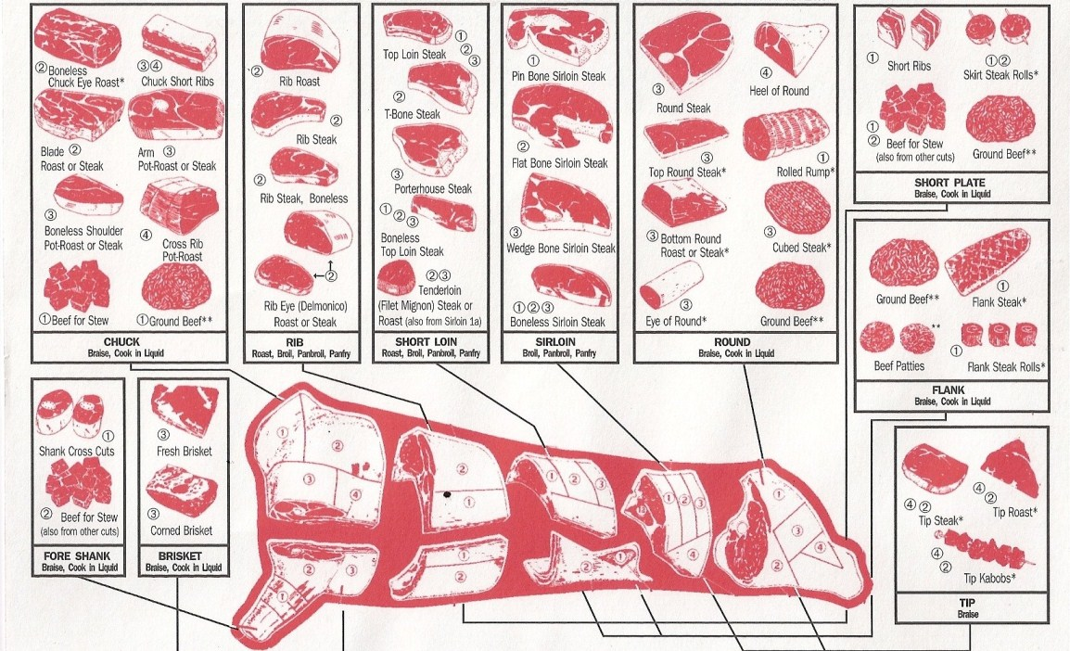
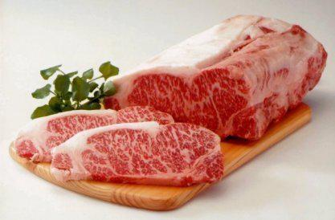

Slide 8
ÜNİTE 2: DANA ETİ BÖLÜMLERİNİN DİĞER YÖNTEMLERLE HAZIRLANMASI PİŞİRİLMESİ.
ÜNİTENİN AMACI: Bu üniteyi tamamladık dan sonra ;
“Braising ve Roasting” pişirme tekniklerinin hangi etlere uygun olacağını öğrenecek,
Bu pişirme yöntemlerinin “Grilling” ile kombine ederek nasıl lezzetlendireceğini bilecek
Etlerin yanında konulan hangi sosun,hangi garnitürün uygun olacağını bilecek,
Etlere hangi pişirme yöntemi uygulanacak hangi kesim tekniği uygulanmasını bilecek,
Herhangi bir restoran yada otel mutfağında genel olarak kullanılan ürünlerin bilgi ve becerisine sahip olacaksınız
İŞLENECEK KONULAR: Braising, Roasting, Izgara (Grilling), Ön Haşlama (Blaching) , Gravy Sos, Patates Garnitürü,Keşkek Yapımı, Sebze Garnitürleri
ANAHTAR KAVRAMLAR:Brisket,İncik, Glaze (Parlatma), Deglaze, Sear (Mühürlemek), Seasoning (Baharatlama), Marine Etmek (Dinlendirmek), Mirepoix
KRİTİK NOKTALAR:Etlere uygulanacak pişirme yöntemlerinde sıralamanın önemi,Fırında pişen etin tepsinin yüzeyinde kalan suyu,yağı ve yapışan parçaları sos haline dönüştürürken uygulanacak işlemler.

Slide 9
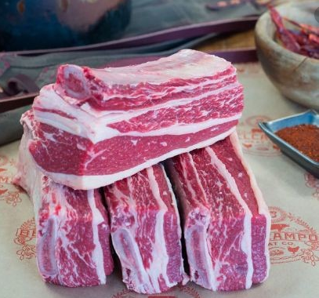
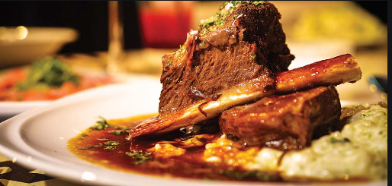
Fırında Pişirme(Roasting Baking ): Bu yöntemde, sıcak hava veya buharla birlikte sıcak hava dolaşımlı fırında su eklemeden pişirme yapılır. Kuzu tandır bu yönteme iyi bir örnektir. Fırına sürülen etlerin yağlı olması veya ara sıra etin üzerine kendi suyu veya yağ sürülmesi gerekebilir. Fırın ısısının 150 °C olması idealdir ve bu ısıda en iyi lezzet sağlanmaktadır. Bazen 230 °C gibi yüksek ısıda hızla dışı dağlandıktan sonra normal ısıda pişime işlemine devam edilmektedir. İyi pişmiş bir et için iç ısının 77°C’ ye ulaşması gerekmektedir. Fırında çeşitli sebze yemekleri, börek, ekmek, pasta ürünleri pişirilmektedir. Büyük parçalar hâlinde etlerin pişirilmesi roasting ya da roti adını alırken ekmek ve pastacılık ürünlerinin pişirilmesi baking adını almaktadır.

Slide 10
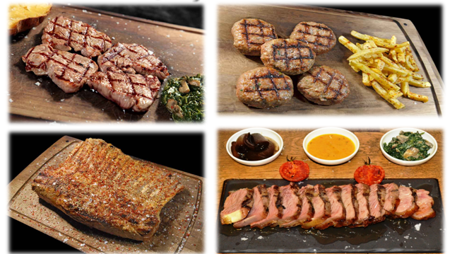
Izgarada pişirme (Grilling- Broiling ): Yiyeceklerin, odun, kömür, hava gazı ya da elektrik aracılığı ile sağlanan ısı kaynağına doğrudan doğruya tutularak pişirilmesi ızgara olarak adlandırılmaktadır. En bilinen, kömür ateşi üzerinde şişlerle veya ızgara adı verilen teller üzerinde pişirme, alttan ısıtılan palet şeklinde, düz, döküm demir üzerinde pişirmedir. Kuru ısıda pişirme yöntemlerinden en yaygın olanı ızgarada pişirmedir. Doğrudan ısı ile yüz yüze gelmek, yiyeceklerdeki proteini pıhtılaştırarak yiyecekte kalmasını sağladığın dan yararlı bir pişirme yöntemidir. Izgarada pişirme süresini, ısının pişirme gücü ve yiyecek maddesinin yapısal özelliği etkilemektedir. Izgara yapılacak malzemelerin, ısı kaynağının altına ( broiling ) veya üstüne yerleştirilerek ( grilling ) yüksek ısıda pişirildiği yöntemdir.

Slide 11
ÜNİTE 3: KUZU ETİNİN BÖLÜMLERİ, KULLANILDIĞI YERLER VE PİŞİRİLMESİ..
ÜNİTENİN AMACI: Bu üniteyi tamamladık dan sonra ;
Kuzu etinin bölümlerini öğrenecek,hangi bölümünün hangi pişirme yöntemine uygun olacağını öğrenecek,
Bu pişirme yöntemlerinde ürüne, hangi aşamalardan sonra pişirmeye uygun hale geleceğine,
Etlerin yanında konulan hangi sosun,hangi garnitürün uygun olacağını bilecek,
Herhangi bir restoran yada otel mutfağında genel olarak kullanılan ürünlerin bilgi ve becerisine sahip olacaksınız
İŞLENECEK KONULAR: Sote,Kavurma, Braising , Roasting, Izgara (Grilling), Ön Haşlama (Blaching) , Jüi Sos, Röşti Patates Garnitürü, Sebze Garnitürleri
ANAHTAR KAVRAMLAR: Küşneme,Pirzola:,İncik, Sear (Mühürlemek), Seasoning (Baharatlama), Marine Etmek (Dinlendirmek),
KRİTİK NOKTALAR:Kuzu bölümleri; kebap, şiş ve kavurmalarda yapısal olarak dana etine uyumluluk gösterir ve beraber kullanımına uygundur.

Slide 12
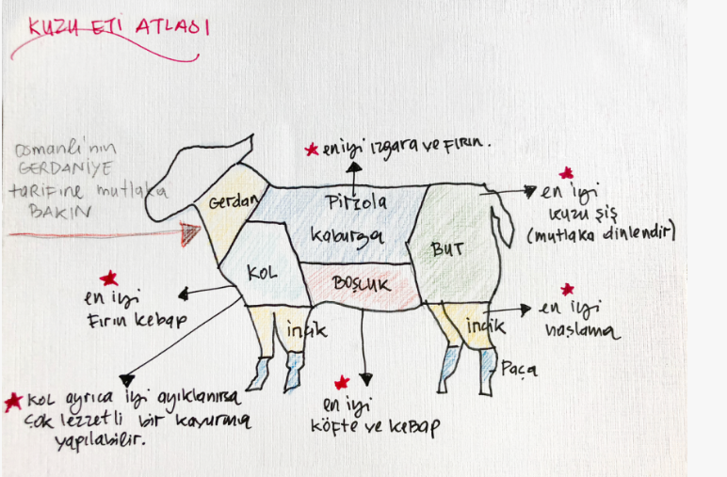

Slide 13
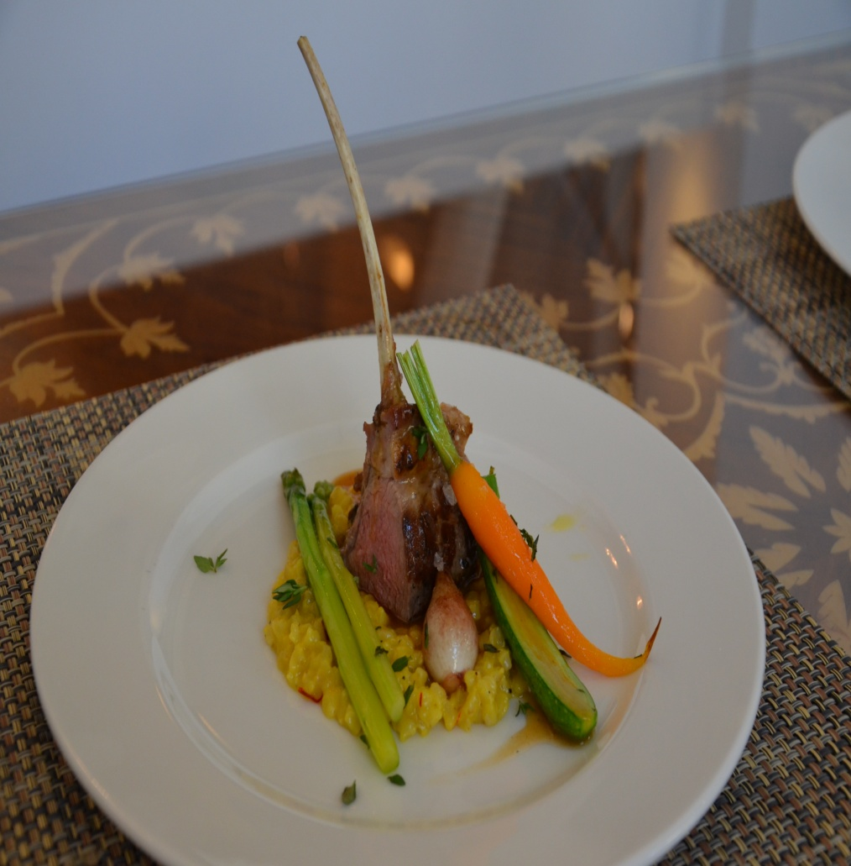
Sote ve kavurma (Sauteing/Saute)
Tavada, hızlı bir şekilde, yüksek ısıda ve kısa süreli bir pişirme yöntemidir. Küçük parçalar hâlindeki et veya sebzeler tavada yağsız veya çok az yağda önce yüksek sonra da düşük ısı da kendi suyuyla kapak kapatılmadan pişirilir. Sote, daha çok küçük parçalı yiyeceklerin pişirildiği bir yöntemdir. İyi sonuç almak için bazı noktalara dikkat etmek gerekir; sotede en önemli faktör bir tavada çok az yağı kızdırmaktır. Sıcaklık 160–240 °C arasında olmalıdır. Yağ iyice kızdıktan sonra yiyecek tavaya ilave edilmelidir. Sotede her türlü yağ kullanılabilir. Fakat yağ miktarı çok az olmalıdır.

Slide 14
ÜNİTE 4 KÜMES HAYVANLARININ ÇEŞİTLERİ, HAZIRLANMASI VE PİŞİRİLMESİ.
ÜNİTENİN AMACI: Bu üniteyi tamamladık dan sonra ;
Kümes hayvanlarının bölümlerini öğrenecek,hangi bölümünün hangi pişirme yöntemine uygun olacağını öğrenecek,
Bu pişirme yöntemlerinde ürüne, hangi aşamalardan sonra pişirmeye uygun hale geleceğine,
Etlerin yanında konulan hangi sosun,hangi garnitürün uygun olacağını bilecek,
Herhangi bir restoran yada otel mutfağında genel olarak kullanılan ürünlerin bilgi ve becerisine sahip olacaksınız
İŞLENECEK KONULAR: Derin yağda kızartma, Sote, Kavurma, Pane Yöntemi, Roasting, Şnitzel, Sebze Garnitürleri, Cafe De Paris Sos ,Maitre d'hotel Butter,Barbekü Sos
ANAHTAR KAVRAMLAR: Clarified butter (Kazeini alınmış tereyağı), Reduction (Çektirme)
KRİTİK NOKTALAR: Tereyağının kazaini alınmasında çeşitli yöntemler vardır,bunların hepsinde de en önemli nokta yağın yanmadan belirli ısıda yapılmasıdır. Reduction işleminde hazırladığımız ürünün niteliğine göre çektirme işleminin süresi azalır yada çoğalabilir.

Slide 16
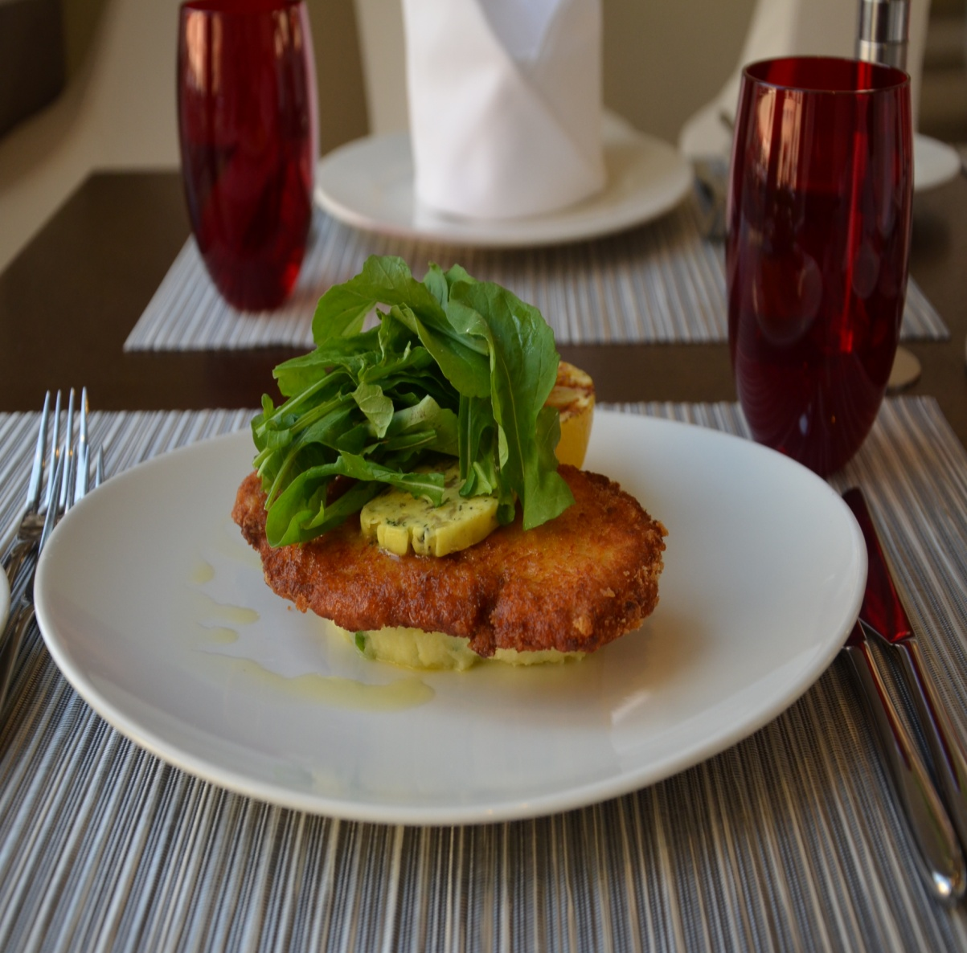
Derin Yağda Kızartma( Deep Friying )
Derin kızgın yağda kızartma yönteminde sebze, balık, et, kümes hayvanları ve bazı hamur tatlıları 175-190 °C civarında derin yağda pişirilmektedir. Kaliteli bir pişirme için yiyeceklerin az yağ çekmesi, en az seviyede su kaybı olması, parlak bir altın rengi alması, gevrek olması ve yağın kokusundan etkilenmemiş olması gerekmektedir. Yağda kızarma etkin bir şekilde yapıldığında; uygun yağ miktarı ve ısıda yiyecekler en az yağ çekerken, öz sularını daha az kaybederek içleri sulu kalacak, altın renginde çekici bir görünüm oluşacak, gevrek ve çıtır çıtır olacak ve besin değerleri yağa karışmayacaktır. Uygun bir kızartma için yanmaya dayanıklı yağ olmalı, 175-190 °C gibi yüksek ısılarda ısıtılmalı, kimi yiyeceklerin dışı, ekmek kırıntısı, un ve yumurtayla kaplandıktan (paneleme) sonra kızartılmalıdır.
Pane: Kimi yiyeceklerin un, yumurta ve sonra ekmek kırıntısına bulanmış hâlidir.

Slide 17
ÜNİTE 5: DENİZ ÜRÜNLERİNİN ÇEŞİTLERİ, HAZIRLANMASI VE PİŞİRİLMESİ
ÜNİTENİN AMACI: Bu üniteyi tamamladık dan sonra ;
Deniz Ürünlerini tanıyacak,Balığın parçalanması ve fileto tekniklerini öğrenecek,
Hangi balığın,hangi pişirme yöntemiyle, hangi kesim tekniğiyle uygulamasını öğrenecek,
Balıkların yanında verilecek garnitür ve balık soslarını öğrenecek,
Balıkların sitrik asid yöntemiyle pişirilmesini öğrenecek
Herhangi bir restoran yada otel mutfağında genel olarak kullanılan ürünlerin bilgi ve becerisine sahip olacaksınız
İŞLENECEK KONULAR: Ceviche yapımı , Poşe Pişirme Yöntemi Pane Yöntemi, Şnitzel, Sebze Garnitürleri,Maitre d'hotel Butter,
ANAHTAR KAVRAMLAR: Sitrik asit, Benmari yöntemi,
KRİTİK NOKTALAR:Balık çorba ve sos yapımında,balığın iri kemikli ve kullanılan sebzelerinde balık suyunu bulandırmayan sebzelerden oluşmasına dikkat edilmeli,Ceviche yapımında ise ,sitrik asidin ürünü tamamen kapladığından emin olmalıyız.

Slide 19
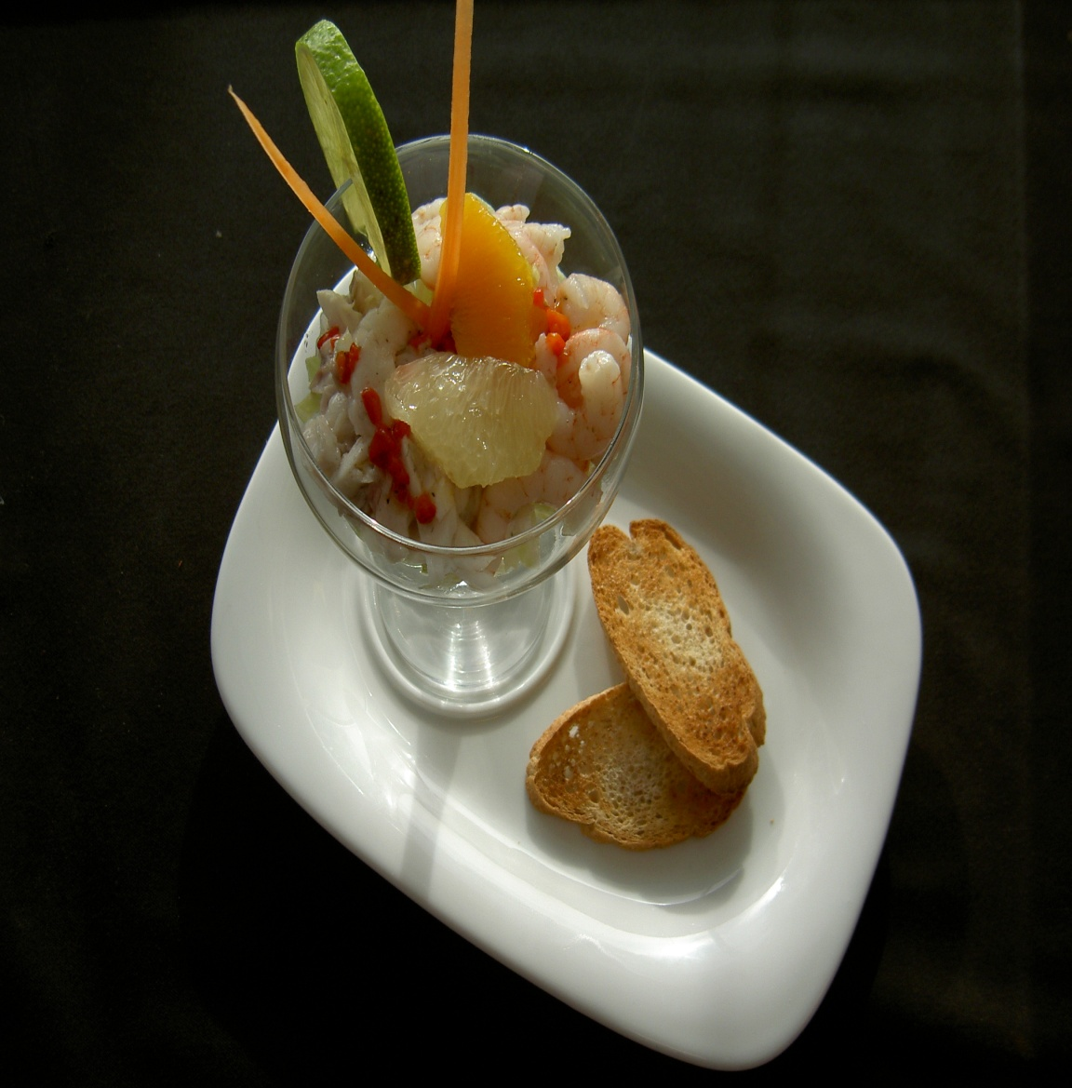
Poşe Pişirme Yöntemi:
Bir sıvı içinde 71-82 °C ’de ısı kontrolüne dikkat ederek uygulanan pişirme yöntemidir. Poché ( poşe ) kaynar derecedeki kaynamayan suda pişirme yöntemidir. Bu yöntemde kaynama ile yapısı bozulabilecek yiyecekler pişirilir. Poché için derince bir kap ve su gereklidir. Su miktarı aşırı olmamalıdır. Su, içine atılacak yiyeceğin üzerini geçecek kadar olmalıdır. Kaynatılan suyun içine pişirilecek yiyeceğin özelliğine göre katkı malzemeleri ve tüm sebzeler için tuz konur. Su kaynadıktan sonra kaynama hareketi yok olacak şekilde ocağın ısısı düşürülür.
Sitrik Asitle Pişirme Yöntemi:
Özellikle bağ dokusu yumuşak ürünlerin doğranıp, limon suyu gibi asit oranı yüksek sıvılar içerisinde bekletilerek pişirilmesi.

Slide 20
ÜNİTE 6:FONDLAR,(STOKLAR) KONSOMELER
ÜNİTENİN AMACI: Bu üniteyi tamamladık dan sonra ;
İstenen kalitede lezzetli,kıvamlı fondlar ve konsomeler hazırlayabilecek
Orijinal reçetelere uygun olarak çalışılabilecek
Fondların yemeklere,çorbalara ne tür lezzet kattığını ilişkilendirebilecek
Fond ve stokların depolanmasını uzun süre nasıl muhafaza edildiğini öğrenecek
Herhangi bir restoran yada otel mutfağında genel olarak kullanılan ürünlerin bilgi ve becerisine sahip olacaksınız
İŞLENECEK KONULAR:Et,Tavuk,Balık stoğu hazırlama, Konsome yapımı teknikleri
ANAHTAR KAVRAMLAR : Roux , Beurre Manie, Meyane
KRİTİK NOKTALAR: Stocklar hazırlarken kemikleri fırınlamadıysak mutlaka blanch ederek kanını aldırmamız gerekir.Saklanması aşamasında ise ne kadar kullanacaksak ona göre porsiyon lamalıyız.

Slide 21
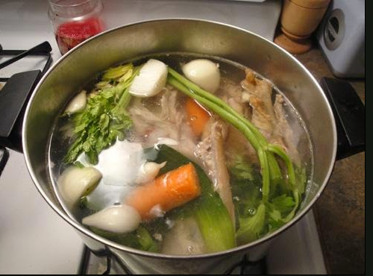
Fondlar(Stocklar):
Çorbaların, sosların, yemeklerin hazırlanmasında kullanılan ana sıvıdır
Fond, uluslararası otel mutfaklarında çeşitli soslarda (örneğin demi glacé ve velauté soslar için et ve kemik suyu, çorbalarda ve yemeklerin hazırlanmasında kullanılır.
Fondlar yemeğin, çorbanın ve sosun kalitesini etkiler.
Fondlar kullanıldığı yere göre et suyu,tavuk suyu,balık suyu, sebze suyu, yağ ve süt olabilir. Her çeşit fondun kendine özgü özelliği vardır.
Kahverengi fond; Sığır kemiği ve etlerinden hazırlanır. Kemikler sebze ve yağ ile kavrulur üzerine salça, ot ve baharat ilave edilir. Önce kemikler tencerede veya fırında kahverengi renk alıncaya kadar kavrulur, sonra diğer malzemeler ilave edilir.
Beyaz fond; Dana fondu hazırlanırken dana kemikleri ve etleri, ot ile baharatlar kullanılır. Diğer fondlardan farkı, kemik ve diğer malzemeler kesinlikle kavrulmaz. Kemik ve diğer malzemeler sadece haşlanır ve süzülür. Kemikler kirli veya beklemiş ise mutlaka blanching yapılır.

Slide 22
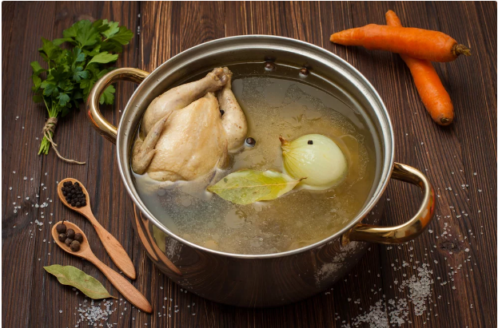
Tavuk Fondu; Dana fondun dan farkı tavuk kemikleri, boyun, kanat, beyaz mire poix , ot ve baharatlar kullanılarak hazırlanır. Bütün malzemeler 2–3 saat kaynatılır ve süzülür. Tavuk kemiği az olduğu zaman süt dananın kemiği bir miktar eklenebilir.
Balık Fondu;İri, yağsız balık kemikleri ve kafası, beyaz sebze grubu (mire-poix), ot ve baharatlar kullanılarak hazırlanır. Bütün malzemeler 2–3 saat kaynatıldıktan sonra süzülerek kullanılır. Balık fondu sadece balık çorbası, yemek ve soslarının hazırlanmasında kullanılır.
Sebze fondu; Mevsime uygun olarak bütün sebzeler kullanılarak hazırlanır. Bu fond hazırlanırken kullanılacak sebzenin miktarına ağırlık verilerek o sebzeden fond hazırlanır. Sebzenin türüne uygun ot ve baharatlar seçilir.

Slide 23
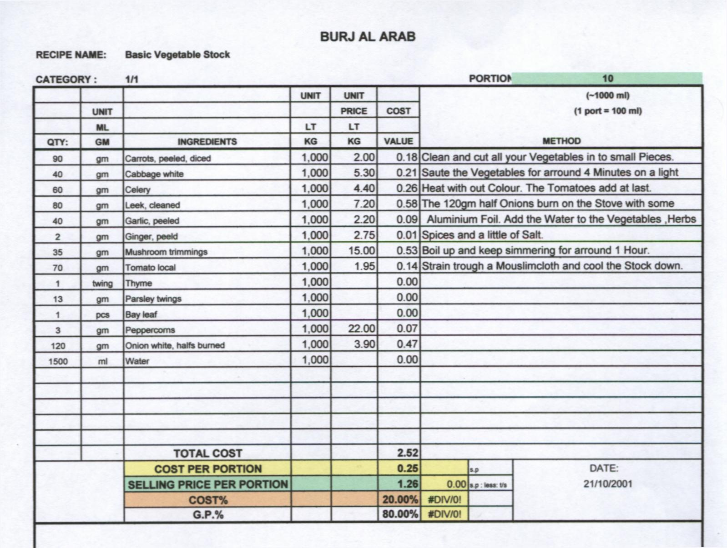

Slide 24
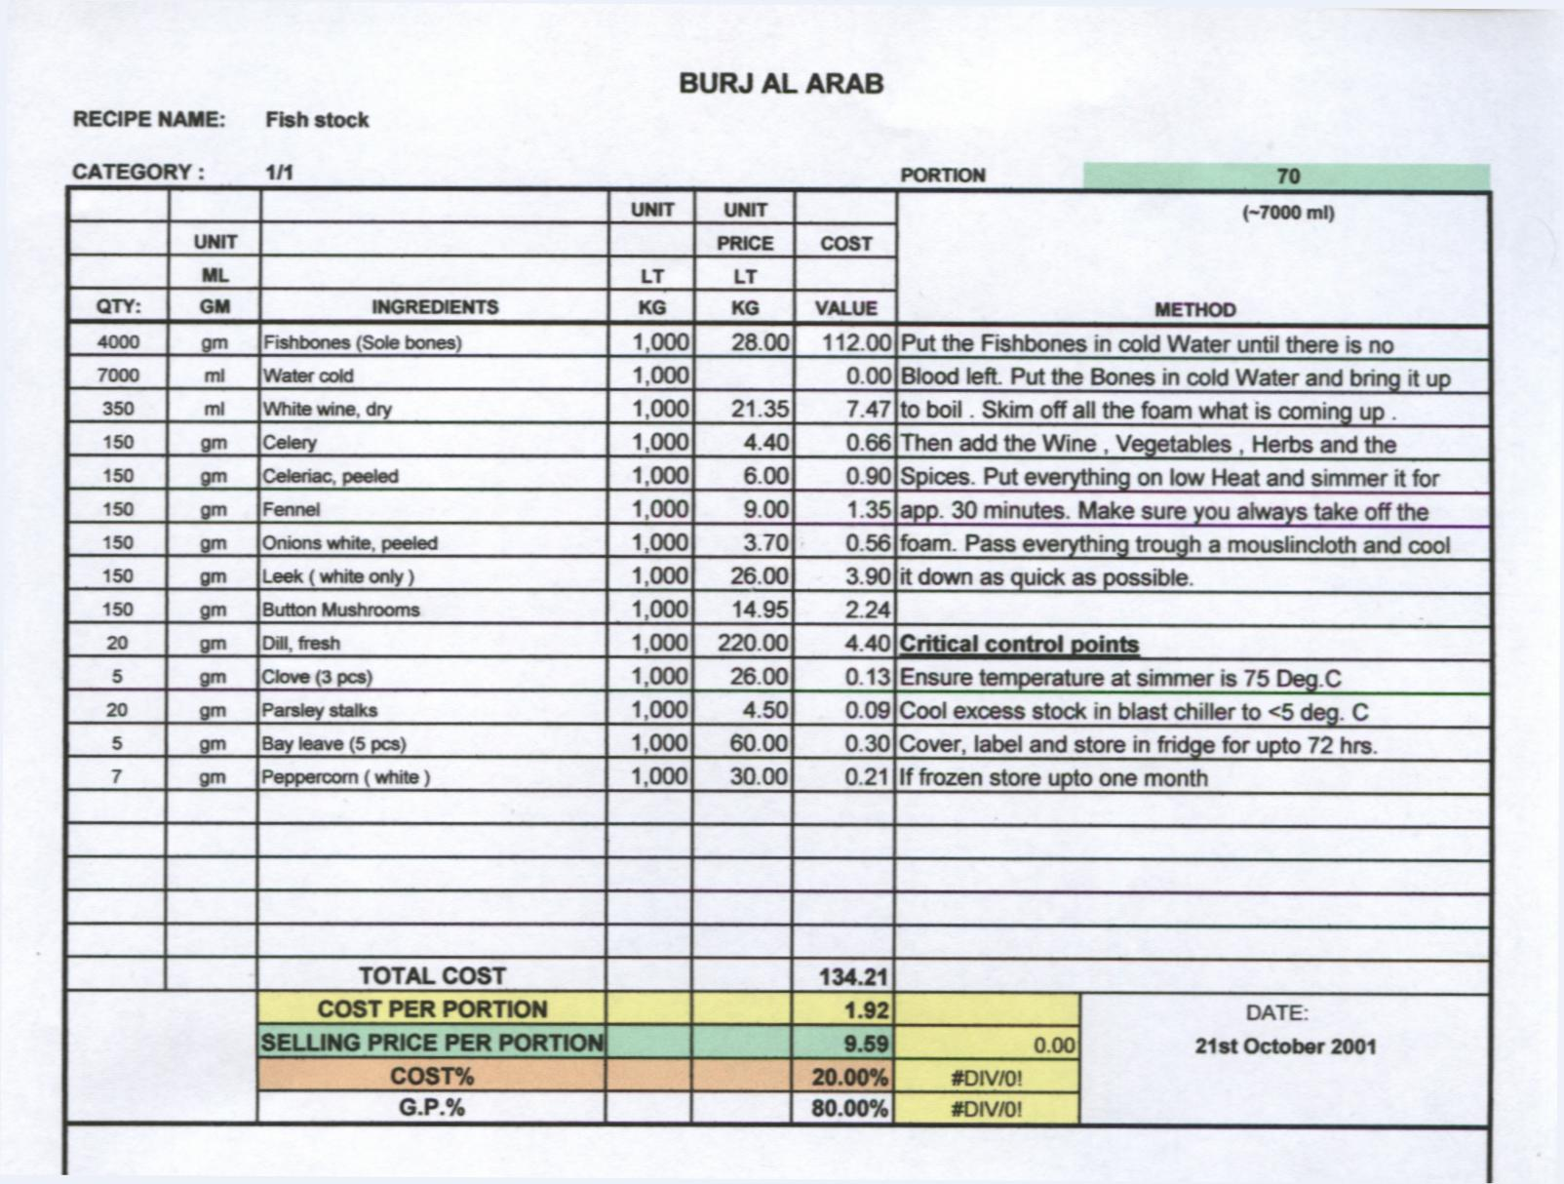

Slide 25
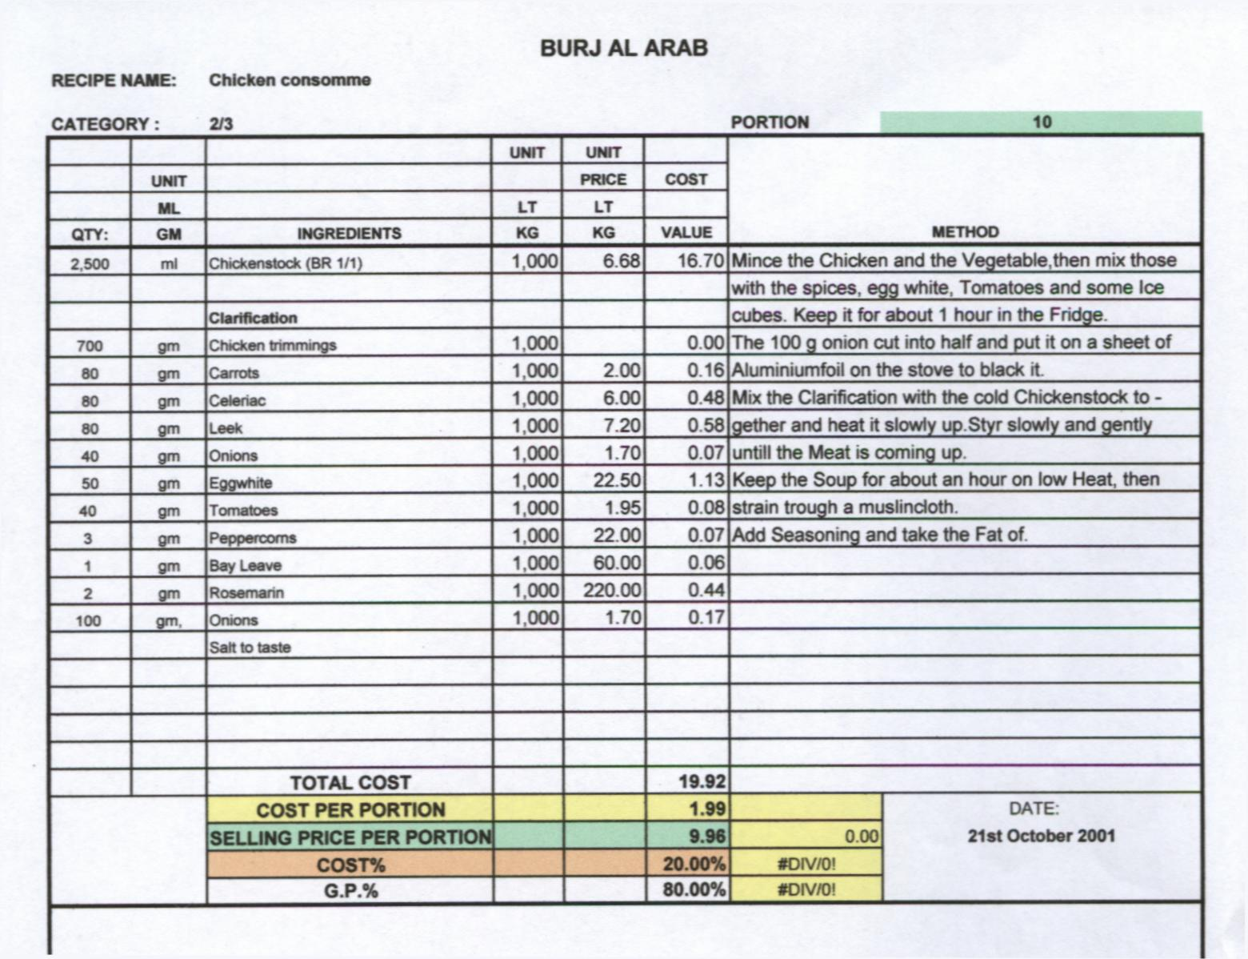

Slide 26
ÜNİTE 7:ÇORBALAR,YÖRESEL ÇORBALAR,ULUSLAR ARASI ÇORBALAR
ÜNİTENİN AMACI: Bu üniteyi tamamladık dan sonra ;
İstenen kalitede lezzetli,kıvamlı yöresel ve uluslar arası çorbalar hazırlayabilecek
Orijinal reçetelere uygun olarak çalışılabilecek
Çorbaların menüdeki diğer yemek kalemlerinin uyumluluğuyla ilişkilendirebilecek
Diğer ülke mutfaklarındaki çorbaların kendi ülke mutfağımızdaki ve yörelerdeki çorbalarda kullanılan teknikteki farklılıkları öğrenecek
Herhangi bir restoran yada otel mutfağında genel olarak kullanılan ürünlerin bilgi ve becerisine sahip olacaksınız
İŞLENECEK KONULAR: Uluslar arası Çorbalar,Türk Mutfağında ve Yöresel Çorbaların hazırlanmasında kullanılan teknikler, Kremalı çorbaların hazırlanması,Sebze çorbalarının hazırlanması ve püreli çorbaların hazırlanması
ANAHTAR KAVRAMLAR :Liason, Roux , Beurre Manie, Meyane,
KRİTİK NOKTALAR:Herhangi bir çorbayı hazırlarken mutlaka ona uygun stoklardan birini mutlaka kullanmamız gerekir.

Slide 27
Çorbanın Tanımı Fondları kullanarak hazırlanan, özellikle Türk Mutfağındaki mönülerde birinci sırayı alan, kahvaltıda bile kullanılan lezzetli, besleyici, mide dostu, tabakta veya kâsede servis edilen sıvı kıvamlı besin maddesidir
Çorbaların gruplandırılması Çorbalar içindeki malzemelere göre, kıvamlarına ve pişirme yöntemlerine göre değişiklik gösterir.
Çorbalara lezzet ve kıvam vermek için çeşitli karışımlar kullanılır. Bunlar terbiyeler olabildiği gibi krema, süt, tereyağı, un, yumurta vb. gibi besinler de olabilir. Karışımlar çorbanın çeşidine ve kıvamına göre değişiklik gösterir. Kıvamı iyi olmayan çorbalarda un,yoğurt,limon suyu ve yumurta karışımı olan Türk mutfağında meyane adı verilen kıvam verici kullanılır. Uluslar arası mutfakta ise Beurre manier veya roux kullanılır.
Berrak Çorbaların Tanımı ve Özelliği Berrak çorbalar (consomme ) kasap ve av hayvanları kıymalarından, etlerden, sebze ot, baharat ve soğuk Fond ilave edilerek hazırlanan besin değeri çok yüksek şeffaf bir çorbadır.Çeşidine göre garnitürü sonradan ilave edilir
Kremalı çorbaların tanımı ve özelliği Kremalı çorba dünya mutfaklarında çokca kullanılan çorba çeşitlerinden biridir. Menülerde çok önemli yere sahiptir. Besleyici lezzetli, kıvamlı, bir çorba türüdür. Kremalı çorbaların yoğunluğunu un verir ismini ise Liaisondan alır.
Sebze çorbalarının tanımı ve özelliği Sebze çorbaları görünüş olarak genelde berraktır, içinde uluslararası yönteme göre doğranmış sebzeler bulunur Taze sebzelerden ve fond’dan yapıldığı için protein, mineral ve vitamin yönünden zengindir.
Püreli Çorbalarının Tanımı ve Özelliği Nişastalı besinlerin pişirilmesi, ezilmesi ve süzülmesiyle elde edilen kıvamlı bir çorba türüdür.

Slide 28
Roux (ru) Çeşitlerinin Hazırlanması
Beyaz Roux (white roux ): Eşit miktarda yağ ve un bir tavaya konur. Ocağın üzerinde renklenmeden kavrulur. Beyaz renkli çorbalarda ve soslarda kıvam verici olarak kullanılır. Sarı Roux (blond roux): Eşit miktarda yağ ve un bir tavaya konur. Ocağın üzerinde hafif renklendirilerek (altın sarısı) kavrulur. Kıvamı iyi olmayan çorbalarda ve soslarda kullanılır. Kahverengi Roux (brown roux): Eşit miktarda yağ ve un bir tavaya konur. Ocağın üzerinde açık kahverengi renk alıncaya kadar kavrulur. Kıvamı iyi olmayan kahverengi çorbalarda ve soslarda kullanılır.
Beurre Manie (bör manye) Hazırlanması Kıvamı iyi olmayan çorbalarda, soslarda ve yemeklerde kullanılır. Eşit miktarda yağ ve un bir kapta karıştırılarak macun haline getirilir. Cam kavanozlarda veya uygun kaplarda saklanır. Gerektiği zaman kullanılır. Kullanılırken Beurre manieden gerekli miktarda alınır. Kıvamsız olan çorbaya veya sosa ilave edilerek hızla karıştırılarak kaynatılır.
Liason (liyason) Hazırlanması Liasion kremalı çorbalarda lezzet verici olarak kullanılır. Krema, muskat, yumurta sarısı ile hazırlanır. Bütün bu malzemeler çukur bir kâsenin içine konur. Çırpma teli ile karıştırılır. Kremalı çorbanın ocaktan inmesine yakın ilave edilir. Hızla karıştırılır. Kaynamadan çorbanın altı kapatılır. Çorba kesinlikle kaynatılmaz.
Terbiye:Aynı zamanda marinasyon olarak da karşımıza çıkabileceği gibi çorbaların ve yemeklerin kıvam,lezzet kazanmasında kullanılan genellikle un,yumurta,yoğurt,limon suyu gibi malzemelerin karışımından oluşan ve kaynayan sıvıya ilave edilerek elde edilen yöntemdir.

Slide 29
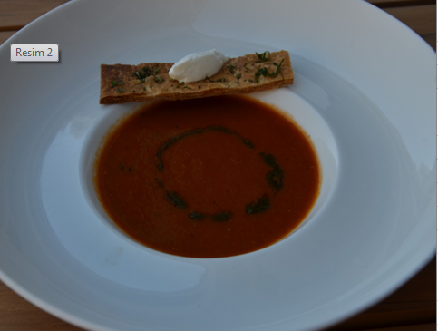
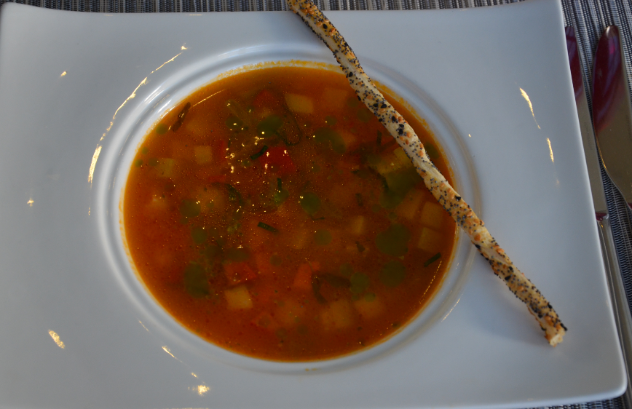
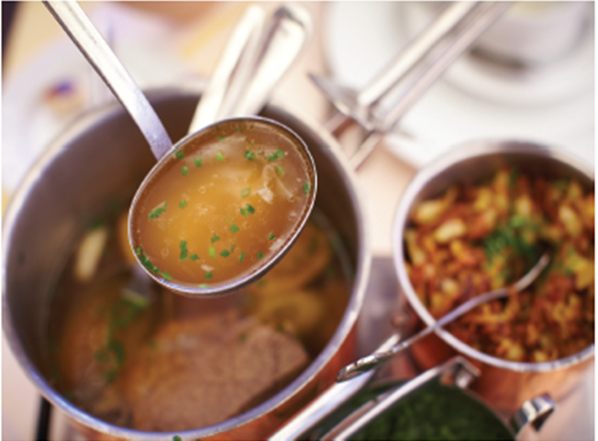
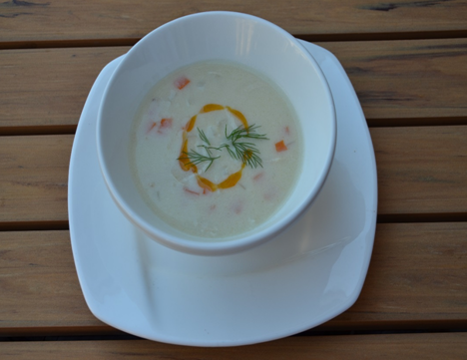

Slide 30
ÜNİTE 8:MAKARNA YAPIMI,TEKNİKLERİ VE MAKARNA SOSLARI.
ÜNİTENİN AMACI: Bu üniteyi tamamladık dan sonra ;
Orijinal reçetelere uygun olarak makarna hamuru yapmayı ve temel makarna soslarını hazırlayabilecek;
Hazır endüstriyel makarnalarla el yapımı hazırladığımız makarnanın ne gibi farklılıkları olduğunu pişirme teknik ve süresindeki değişiklikleri öğrenecek;
Hazırladığımız makarna soslarının,diğer lezzet vericilerle(stoklarla) ilişkilendirerek makarnalara uygulanabilirliğini öğreneceğiz;
Herhangi bir restoran yada otel mutfağında genel olarak kullanılan ürünlerin bilgi ve becerisine sahip olacaksınız
İŞLENECEK KONULAR:Makarna hamuru hazırlama,Temel makarna sosları,Uluslar arası mutfaklarda kullanılan pişirme teknikleri
ANAHTAR KAVRAMLAR : Aldante, Konkasse Pesto Parmesan
KRİTİK NOKTALAR:Hazırlayacağımız makarna sosunun kıvamı,sonradan ekleyeceğimiz makarnanın nişastası da göz önünde bulundurarak hazırlamalıyız,Haşladığımız makarnanın da sonradan sosla birlikte tekrar pişmesi devam edeceği için bunu da göz önünde bulundurmalıyız.

Slide 31
Makarna;
Durum yani sert buğdaydan elde edilen irmiğin su ve bazı zenginleştirici maddeler ile karıştırılması ve istenilen şekiller verilip kurutulması suretiyle elde edilen gıda maddesidir.
Kaliteli Makarnanın Özellikleri :
Makarnanın kalitesini etkileyen faktörlerin başında, irmiğin üretildiği durum buğdayının kalitesi gelmektedir.
İyi kaliteli, kuru bir makarnanın rengi altın gibi olmalı ve kırıldığı zaman kuru, net bir ses çıkarmalıdır. Işık karşısında makarnaya bakıldığında rengin homojen olması pişirilme esnasında dayanıklı ve elastikî olması gerekmektedir. Böylece nişastanın makarnanın dışına çıkması engellenip yapışkanlığı önlenmektedir.
Makarnanın anavatanı İtalya gibi gözükse de ülkemizde özellikle yörelerde çok kaliteli lezzetli erişte, mantı gibi Türk mutfak kültürüne ait lezzetler bulmak mümkündür.
Aynı zamanda makarnalar çok zengin kullanım alanlarına sahiptir. Bazı mutfaklarda salatası,mezesi yapılabildiği gibi bazı menülerde ara sıcak,ana yemek yada ana yemeğin yanında garnitür olarak da karşımıza çıkmaktadır.Bunu belirleyici unsurlar tamamen şefin oluşturduğu menünün kullanım alanıyla ilgilidir.

Slide 32
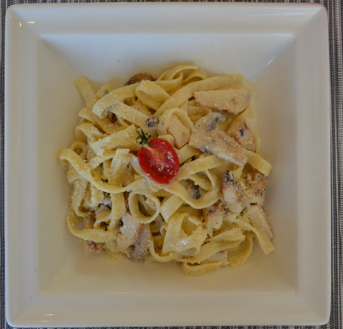
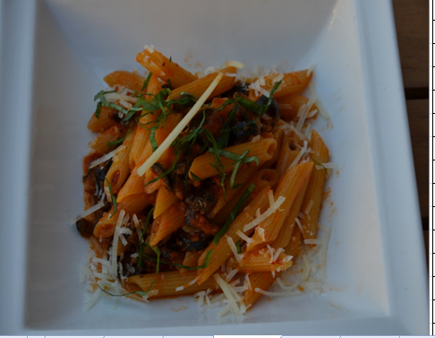
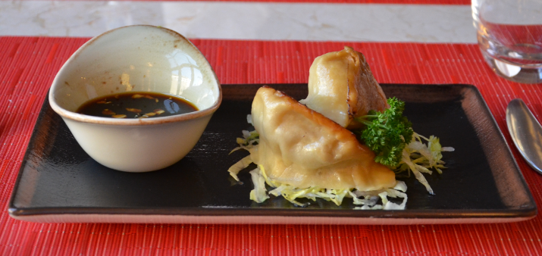
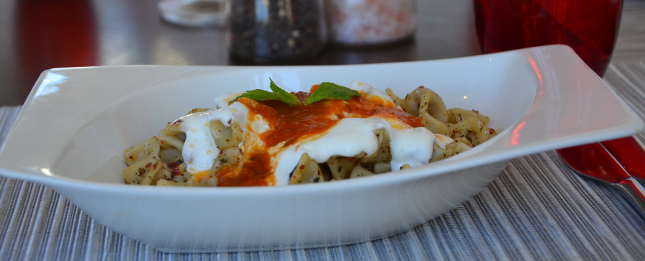

Slide 33
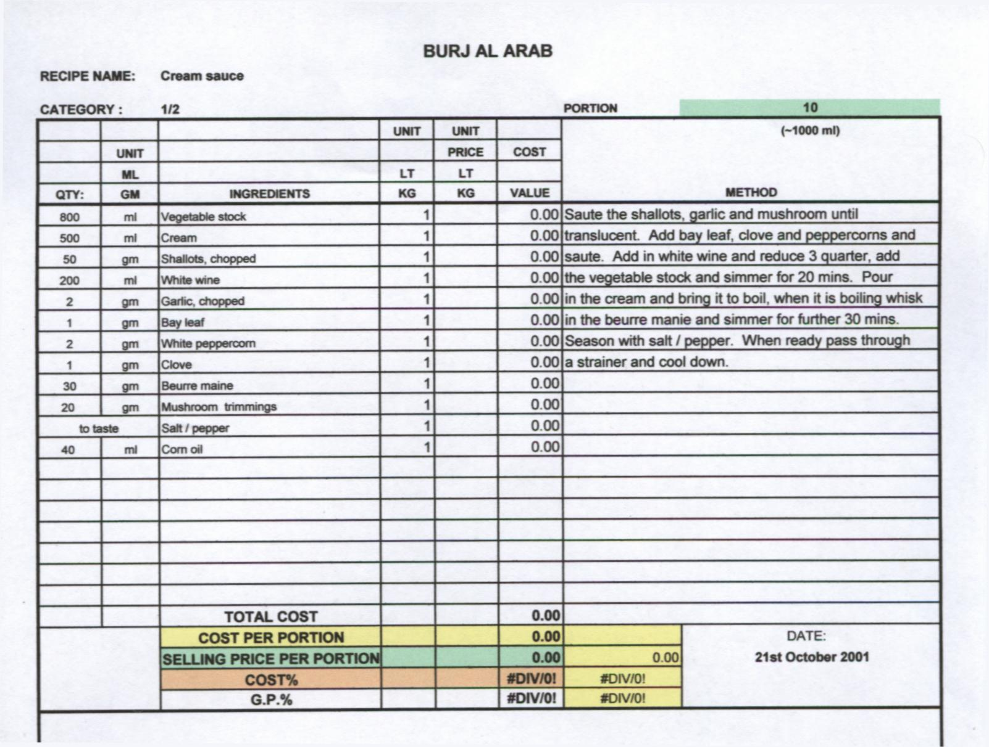

Slide 34
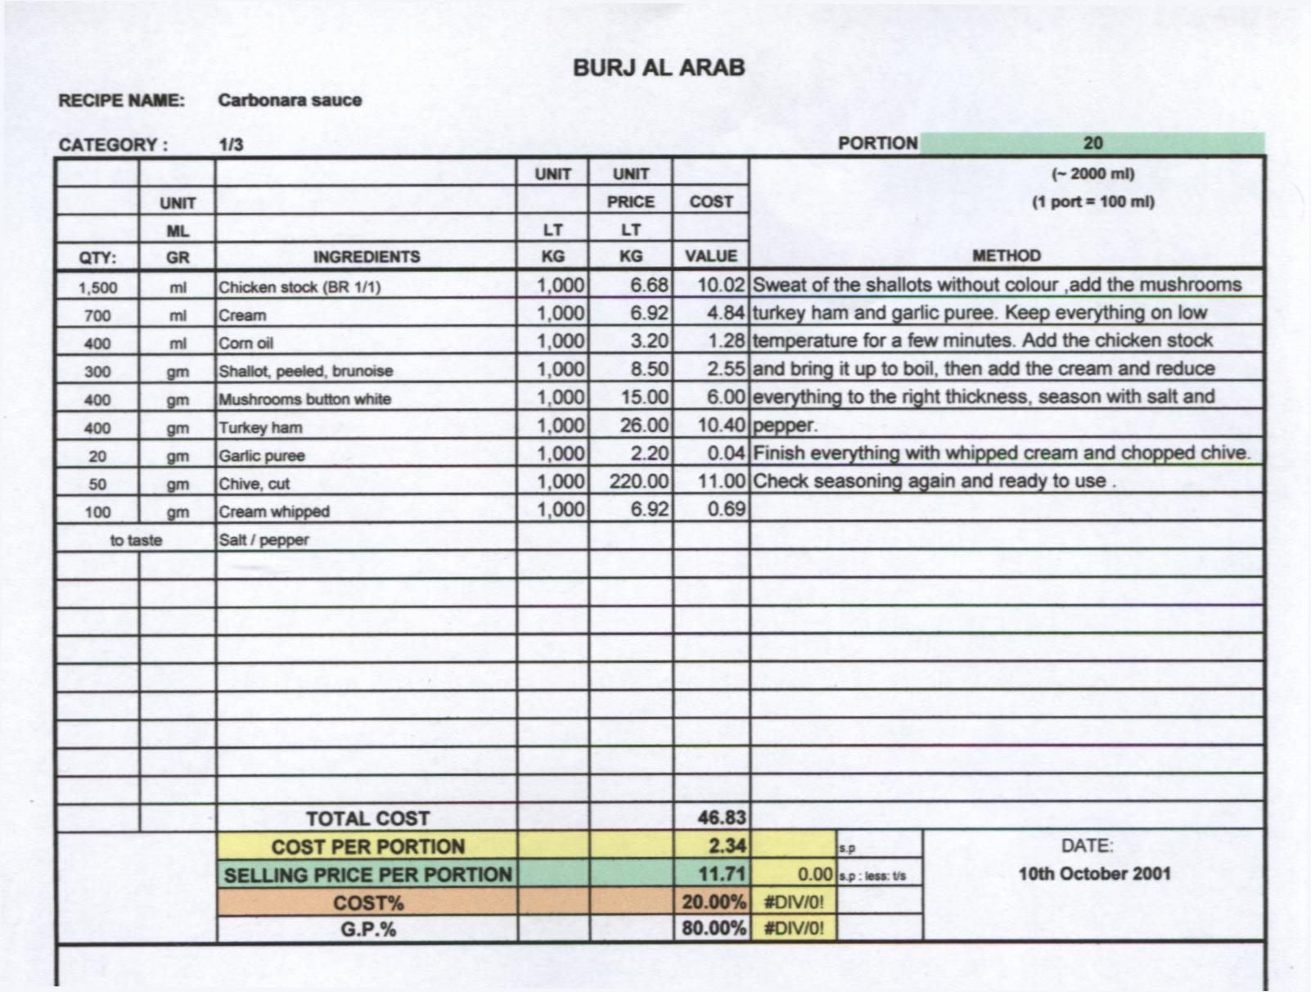

Slide 35
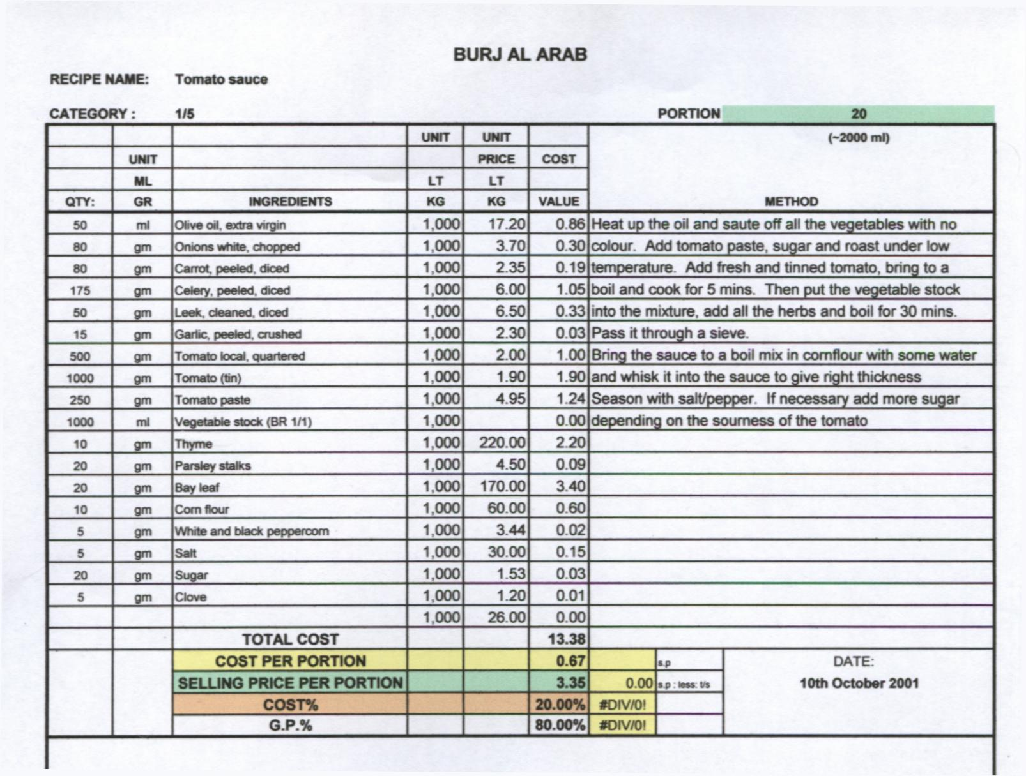

Slide 36
ÜNİTE 9:PİZZA YAPIMI,TEKNİKLERİ VE ÇEŞİTLERİ.
ÜNİTENİN AMACI: Bu üniteyi tamamladık dan sonra ;
Orijinal reçetelere uygun olarak pizza hamuru yapmayı ve pizza sosunu hazırlayabilecek;
Hazırlayacağımız hamurda mayalandırmayı, dinlendirmeyi ve işlemeyi öğrenecek;
Uluslar arası pizza teknikleri ve yöresel ürünleri kullanarak pizzaları çeşitlendirmeyi öğrenecek;
Herhangi bir restoran yada otel mutfağında genel olarak kullanılan ürünlerin bilgi ve becerisine sahip olacaksınız
İŞLENECEK KONULAR:Pizza hamuru hazırlama,Temel pizza sosu,Uluslar arası mutfaklarda kullanılan teknikler
ANAHTAR KAVRAMLAR : Mayalanma, Dinlendirme,
KRİTİK NOKTALAR:Pizza hamurunu dinlendirirken istediğimiz gramaja göre bezelerini yapıp üzeri kapalı bir şekilde +4de 2-3güne kadar bekletebilirz

Slide 39
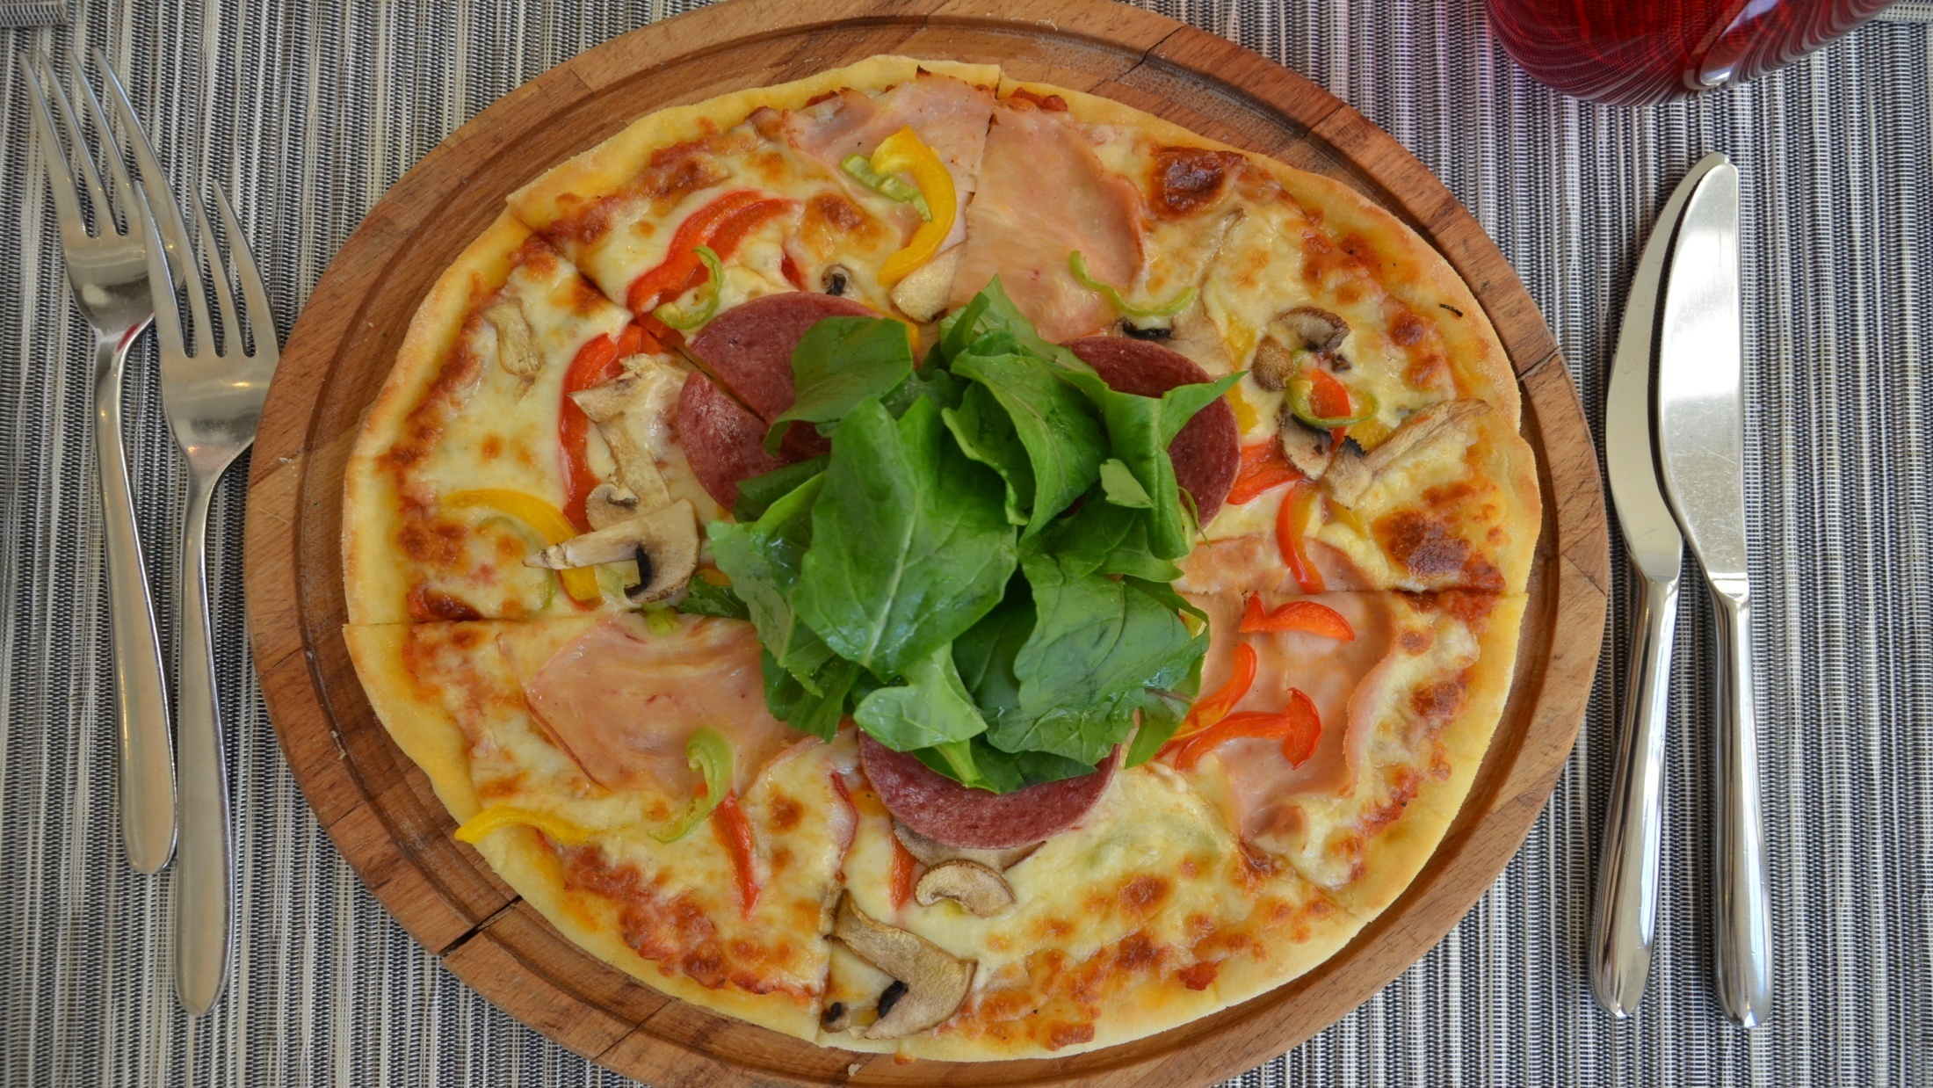

Slide 40
ÜNİTE 10:DENİZ KABUKLULARI KULLANILARAK RİSOTTO VE PAELLA YAPIMI TEKNİKLERİ..
ÜNİTENİN AMACI: Bu üniteyi tamamladık dan sonra ;
Orijinal reçetelere uygun olarak risotto ve paella yapım tekniklerini öğrenecek,deniz kabuklularında bu yaptığımız ürünlerle nasıl pişirildiğini ve servis edildiğini bilecek;
Bu ürünleri hazırlarken kavurarak , salma gibi birçok pişirme tekniğini kullanmayı öğrenecek;
Uluslar arası mutfaklarda hazırlanılan pirinç ürünlerinin Türk mutfak kültürüyle olan ilişkisini öğrenecek;
Herhangi bir restoran yada otel mutfağında genel olarak kullanılan ürünlerin bilgi ve becerisine sahip olacaksınız
İŞLENECEK KONULAR:Pirinç pişirme tekniklerinden “Salma, Kavurma” yöntemleri,
Deniz Kabuklularını işleme ,pişirme teknikleri, Balık fondu hazırlama
ANAHTAR KAVRAMLAR :Tereyağı ile bağlama,Balık Fond, Aldante,Salma,Kavurma
KRİTİK NOKTALAR:Risotto pirincinin ilk aşamasını tamamladıktan sonra su ilavesini pirincin pişme derecesine göre 3-4seferde yapılmalıdır.Bilindiğinin aksine krema konulmaz.Pişirme işlemi tamamlandıktan sonra tereyağı ile bağlanır.

Slide 41
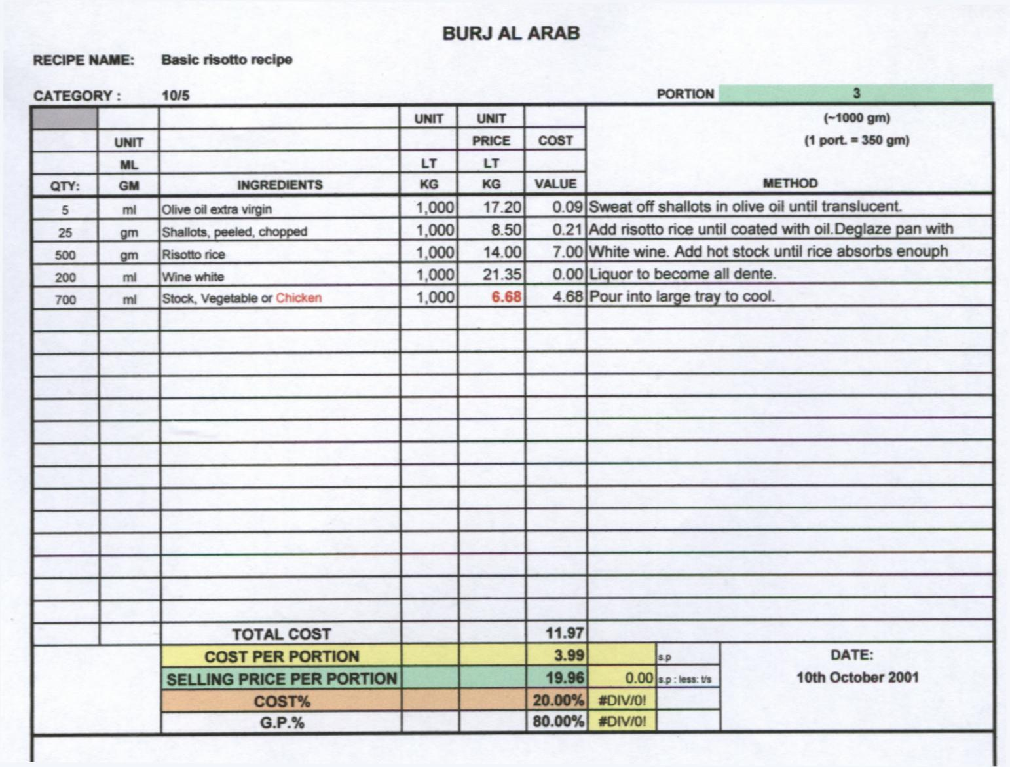

Slide 42
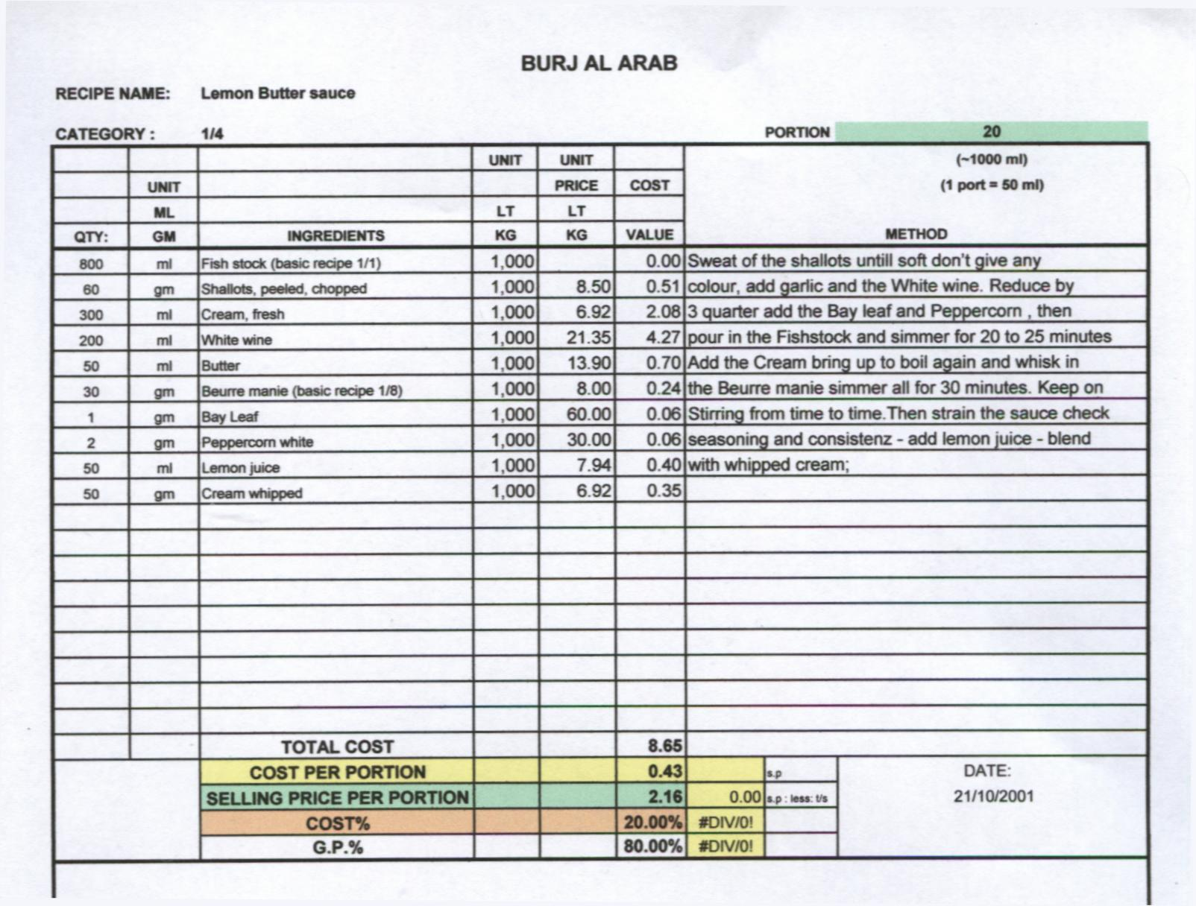

Slide 43
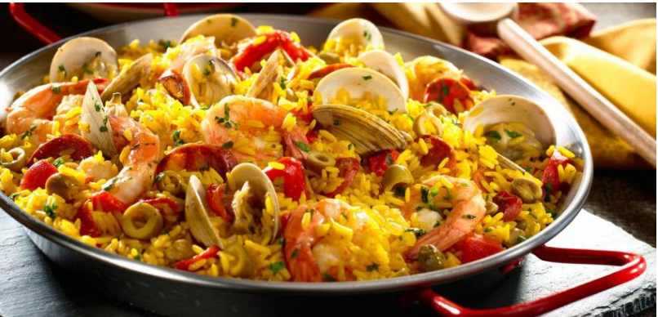
Paella; İspanyol mutfağının vazgeçilmez lezzetlerinden paella, oldukça karakteristik özelliklere sahip farklı sebze,deniz mahsulü ve et kombinasyonlarıyla hazırlanabilen bir çeşit pirinç yemeği. Kökeni itibarıyla Valensiya kentine özgü bir yemek olsa da günümüzde tüm ülkeye yayılmış durumda.Her bölgede o bölgeye özgü malzemelerle hazırlanıyor.Paella yapımında kullanılan pirinç ve etler İspanya’da yetiştirildiğinden ve özellikle bazı bölgelerde deniz ürünleri de bol olduğundan doğal, taze ve lezzetli bir yemek ortaya çıkıyor. Paella’nın İtalyanların risottosunu andırdığını düşünebilirsiniz fakat benzerlikler olsa da gerçekte çok farklılar.
Risotto; Risotto, et, tavuk veya sebze suyunda pişirilerek krema kıvamına getirilmiş bir tür pirinç pilavı. İtalyan mutfağının önemli yemeklerinden biri olan risotto, İtalya'da pirincin en yaygın tüketim şekillerinden biridir. Pek çok yörede pilava soğan ve şarap katılarak pişirilir. İtalyan mutfağının olmazsa olmazı olan risottoyu yapmak için en uygun pirinç türü ise adını Arborio kasabasından alan Arborio pirincidir. Bu pirinç Po vadisinde yetiştirilir.

Slide 44
ÜNİTE 11:KURU BAKLAGİLLER, KULLANILDIĞI YERLER,PİŞİRİLMESİ
ÜNİTENİN AMACI: Bu üniteyi tamamladık dan sonra ;
Kuru baklagillerin çeşitleri ,pişirilmesi ana yemek,meze,zeytinyağlı vb. olarak yada farklı şekillerde kullanımını öğrenecek;
Baklagillerin Yörelerde hangi yemeklerde kullanıldığını ve farklılıklarını bilecek;
Zengin besin öğelerine sahip olduğu için yanında yenilecek gıdaların uyumluluğunu bilecek
Herhangi bir restoran yada otel mutfağında genel olarak kullanılan ürünlerin bilgi ve becerisine sahip olacaksınız
İŞLENECEK KONULAR:Baklagillerin pişirilmesi sunumu ve saklanması,Kullanıldığı yerler,Pişirme teknikleri
ANAHTAR KAVRAMLAR:Islatma,kabuğunun çıkarılması,püre ,
KRİTİK NOKTALAR:Nohut, fasulye gibi pişme süreleri uzun yapısı sert baklagilleri mutlaka 1 gün öncesinden ıslatmamız gerekir.

Slide 45
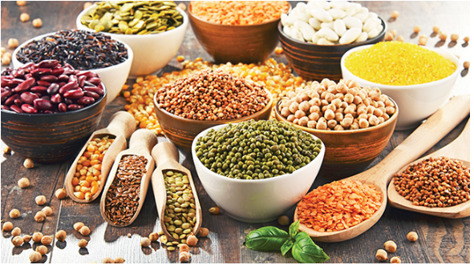
Kuru Baklagil Çeşitleri
Nohut Çorum’da leblebi ile, Arap mutfağında ise humus ile sevilen, her yemekte kullanılabilen bir bakliyat türüdür. Ülkemizde en çok İç Anadolu ve Güneydoğu’da yetiştirilir.
Bakla, baklagillere adını veren bir türdür. Her yemekte kullanılan özellikle de İç Anadolu’da dolmaları lezzetlendiren yüksek protein kaynağıdır.
Barbunya, ilkbahar ve yaz döneminde yetişen, mevsiminde taze olarak tüketildiğinde daha sağlıklı hale gelen bir bakliyat türüdür.
Mercimek,güzel yurdumuzun her bölgesinde üretime açık olan bir bakliyat türüdür. Kırmızı, yeşil, sarı ve siyah mercimek olmak üzere çeşitleri vardır. Yüksek protein kaynağıdır.
Bezelye, protein, nişasta, fosfor ve B vitaminleri bakımından oldukça zengin olan bir türdür. Etli şekilde pişirildiğinde daha sağlıklı hale gelmektedir.
Börülce, hem taze hem de kuru şekilde tüketilen protein ve nişasta kaynağıdır.
Fasulye, çok çeşitli bir baklagildir. Ülkemiz adeta kuru fasulye ile temsil edilir. Yöresel lezzetlerin farklılığı ile sucuklu, etli, pastırmalı şeklinde de tüketilir.
Soya Fasulyesi, pek çok üründe kullanılan hatta son zamanlarda kullanım alanı daha da duyulan ve popüler olan bir bakliyattır. Pastalarda, ekmeklerde, hamurlu gıdalarda yaygın halde kullanılır.

Slide 46
ÜNİTE 12:YARATICI MUTFAK ÇALIŞMALARI 1 (Soğuk Başlangıçlar)
ÜNİTENİN AMACI: Bu üniteyi tamamladık dan sonra ;
Buraya kadar edindiğimiz bilgileri,pişirme teknikleri,doğrama teknikleriyle birleştirip kendi yaratıcılığımızı öne çıkarıp neler yapabiliyoruz bunu göreceğiz.
İŞLENECEK KONULAR:Soğuk Başlangıçlar Prezantasyon çalışmaları

Slide 47
AVAKADO TARTAR,KADAYIFA SARILI KARİDES VE EKŞİ KREMA

Slide 48
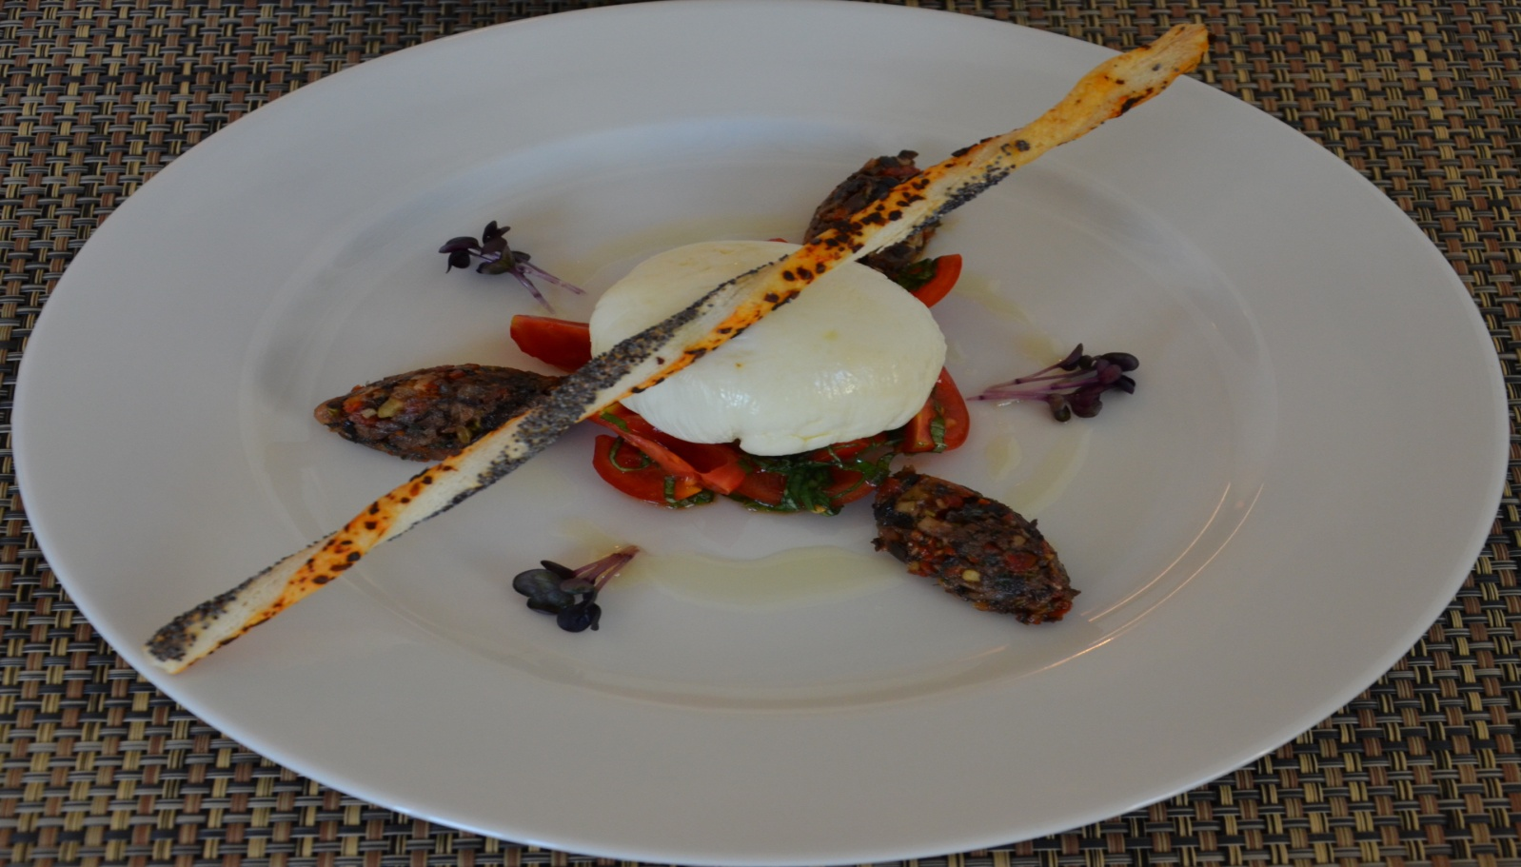
BURATTA PEYNİRİ,DOMATES RELİSH,ZEYTİN CHUTNEY VE MİLFÖY GRİSSİNİ

Slide 49
ÜNİTE 13:YARATICI MUTFAK ÇALIŞMALARI 2 (Kokteyl Prolounge)
ÜNİTENİN AMACI: Bu üniteyi tamamladık dan sonra ;
Buraya kadar edindiğimiz bilgileri,pişirme teknikleri,doğrama teknikleriyle birleştirip kendi yaratıcılığımızı öne çıkarıp neler yapabiliyoruz bunu göreceğiz.
İŞLENECEK KONULAR:Kokteyl prolounge, Prezantasyon çalışmaları 2

Slide 50
Kanepe çeşitleri; Baget ekmeğinde Somon füme,Kaz ciğeri Mus,Rokfor M

Slide 51
Opera Kek,Fıstıklı Browni ve New York Cheescake

Slide 52
Buzda Meyve Şişleri ve El Yapımı Çikolatalar

Slide 53
ÜNİTE 14:YARATICI MUTFAK ÇALIŞMALARI 3 (Banket Yemeği)
ÜNİTENİN AMACI: Bu üniteyi tamamladık dan sonra ;
Buraya kadar edindiğimiz bilgileri,pişirme teknikleri,doğrama teknikleriyle birleştirip kendi yaratıcılığımızı öne çıkarıp neler yapabiliyoruz bunu göreceğiz.
İŞLENECEK KONULAR:Banket Yemeği, Prezantasyon çalışmaları 2

Slide 54
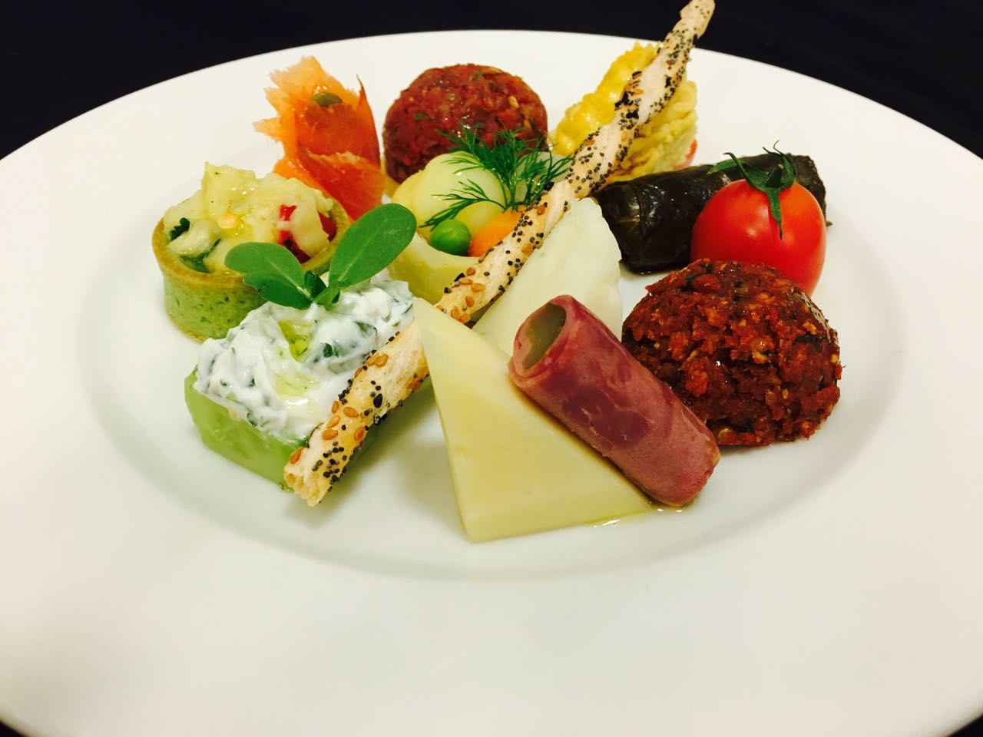
Ordövr Tabağı

Slide 55
Etli Laz Yaprak Sarması

Slide 56
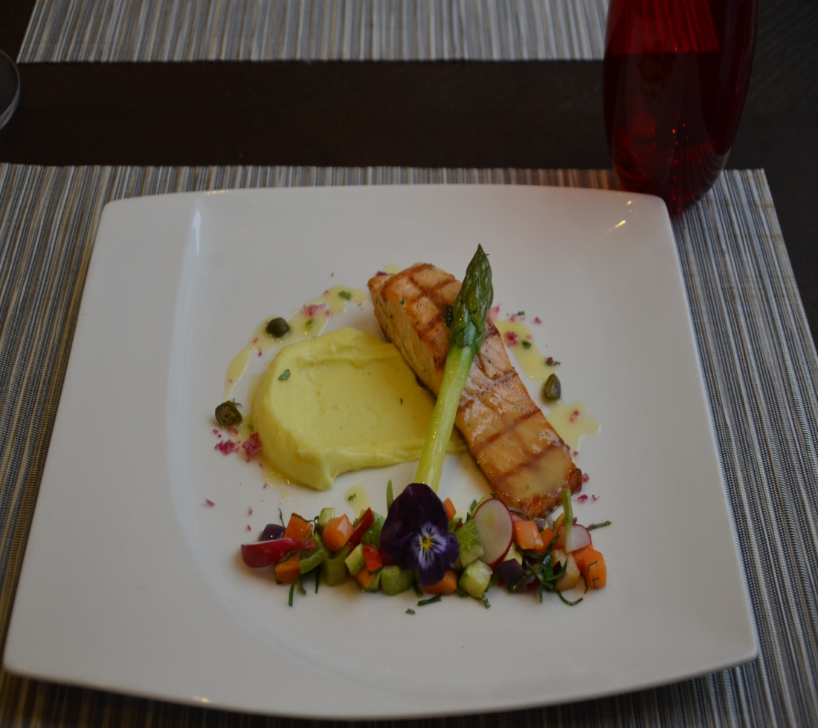
Farklı Somon Izgara Sunumları

Slide 57
Ispanak ve rikotta Peyniri ile Doldurulmuş Piliç,Mini Sebzeler ve Jui Sos

